Slide 1



LLM Gateway
企業級大語言模型調度與成本治理平台
雲端工程師｜負責 LLM 上線之後的治理
員工
LLM Gateway
AI 模型
杜柏豫｜期末報告
簡報 v3（10 分鐘版）｜2026-10-19

Slide 2
Agenda
六段，一半的時間給 Demo
主角：Demo
01
02
03
04
05
06
一頁講完
想解決的問題
解決前後
解法提綱
技術實踐
結語
三道關
節費
放到 AWS 上
個資
額度
看不到的地方

Slide 3



一頁講完
01
先講結論：在員工和 AI 模型之間，加一道閘道
每一次 AI 呼叫，都知道
是誰・花多少・送出什麼
是誰
花多少
送出什麼
每人一把 Key
錯的一律拒絕
每人每月有額度
自動選便宜的模型
個資先遮罩
紀錄不存原文

Slide 4




想解決的問題
02
AI 開放了，卻管不住
情境｜200 位員工，開放 AI 三個月後
成本歸屬
用量管控
稽核
帳單只有總額，
不知道誰花的
寫錯一個迴圈，
一晚燒光預算
客戶資料貼進去，
事後查不到

Slide 5



解決前後
03
從「月底看帳單」，到「每次呼叫都被管到」
之前
之後
節費
員工自己選，常選最貴的
自動選，簡單的便宜 20 倍
個資
原文直接送到供應商
送出前，換成 標籤
額度
月底收到帳單才知道
每人每月額度，用完就擋

Slide 6
解法提綱｜三道關
04
替每一戶裝上水表和限流閥
LLM Gateway
每一次呼叫，都先經過這裡
員工
AI 模型
管人
管錢
管資料
確認身分・檢查額度
自動選模型・記帳
遮掉個資・留稽核

Slide 7
解法提綱｜系統架構
04
外面連不進來，出口只放行 OpenAI；虛線是 M5～M7 還沒蓋的
VPC 10.0.0.0/16｜ap-northeast-1
公有子網 ×2（ap-northeast-1a、1c）
員工
ALB
唯一入口 :80
NAT ＋ DNS 防火牆
唯一出口 :443
OpenAI
名單只有這家
agent M7
私有子網（ap-northeast-1a，沒有公開 IP）
SSM
金鑰不進程式
LLM Gateway
Fargate ＋ Console（M6）
DynamoDB
金鑰・額度・稽核
ECR
容器映像
CloudWatch
日誌・告警
Gateway Endpoint
SQS（M5）
Lambda（M5）
用量表（M5）
S3
Terraform 帳本
Grafana M6
實線：已蓋好或正在蓋 虛線：M5～M7，還沒蓋

Slide 8
解法提綱｜一次呼叫發生什麼事
04
11 步；紅色是擋下時回的代碼；第 9 步強模型限流時，改派便宜模型一次
1
2
3
4
5
6
ALB 收到
驗證 Key
讀額度
遮罩個資
判斷超額
加 0 試寫
401
503
429
503
11
10
9
8
7
回傳
記帳・稽核
呼叫 OpenAI
查單價
選模型
502
500
綠色的第 4 步之後，送去 OpenAI 的、寫進稽核的，都是遮罩後的內容
M5 起：第 10 步改成「先送進 SQS，再回答」；記帳由 Lambda 在背後做

Slide 9




解法提綱｜三件事、兩層、一鍵
04
要用才開，用完就拆
外面連不進來
容器沒有公開 IP
只有一個出口
只放行名單上的網域
沒有長期金鑰
用身分聯盟換通行證
長期層 留著，閒置幾乎免費
每日層 按小時計費，測完當天拆
・Terraform 帳本、容器倉庫、三張資料表
・VPC、子網、安全群組
・GitHub OIDC 角色、ECS 角色
・NAT、DNS 防火牆、ALB
・日誌群組、告警
・Fargate 服務
一鍵拆除 GitHub 借一小時的 AWS 角色，只拆得了貼「每日」標籤的東西；實測 51 秒拆光

Slide 10
技術實踐
05
接下來，直接看它跑起來
LLM Gateway Console
1｜節費
自動選模型・省多少
輸入你的問題…
送出
1
路由決策
2
回應
2｜個資
送出前就遮掉
3
本次花費
4
剩餘額度
3｜額度
用完就擋

Slide 11
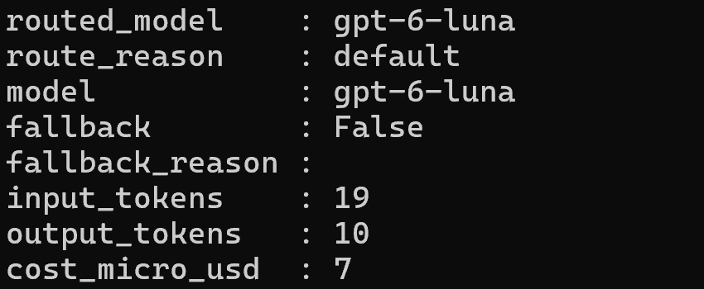
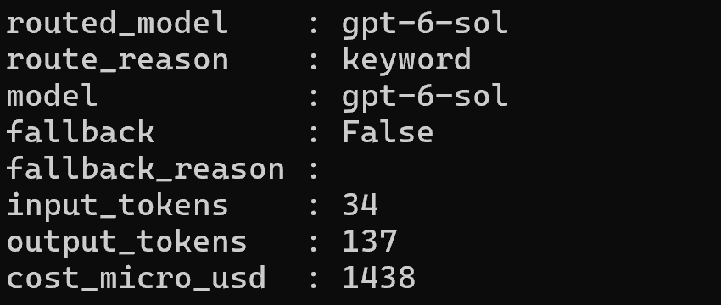

買瓶飲料，不用叫整台貨車幫你送來
05
簡單的問題，交給便宜的模型
把這句翻成英文
20 倍
簡單
gpt-6-luna
兩顆模型的單價差
設計多人共用的 AI 服務
規則由公司定
使用者不能自己選模型
複雜
gpt-6-sol

Slide 12


節費 ①｜驗收畫面
05
兩題真的送出去：AI 的回答，和稽核記下的理由
簡單題 → gpt-6-luna，7 micro-USD
複雜題 → gpt-6-sol，1,438 micro-USD

Slide 13

省更多很簡單，答對比較難
05
門檻放更寬可以省 54%，但難題 AI 回應會比較不準確
25.3%
每個人花多少
一眼看得到，不用等月底帳單
20 題，每題兩顆模型都真的跑過｜簡單題佔 65%
全部用強模型
US$ 0.0557
智慧路由
US$ 0.0416

Slide 14


節費 ②｜數字怎麼算出來的
05
手算對得上；四種規則一次跑，只重算、不再呼叫
稽核記 1,438
手算 34×2＋137×10＝1,438
綠：全部用強模型 橘：採用的規則 紅：對照組（門檻 500）

Slide 15
節費 ②｜為什麼不選省 54% 的規則
05
省最多的規則，不是最好的規則
全部用強模型
55,724
—
完全照判斷分流
43,165
22.5% 理論上限
10/12 以前的規則
38,239
31.4% 送對 15 題
採用的規則
41,612
25.3% 送對 18 題
字數門檻放寬到 500
25,333
54.5% 最難的一題回答被截斷
多省的 29%，幾乎都來自同一題：把最難的題目送去便宜模型，回答被截斷。
我站在使用者這邊：在意的是回答是不是他要的，不是數字好看。所以選省 25.3% 的那一組。

Slide 16
節費 ②｜簡單題越多，省越多
05
25.3% 是簡單題只佔 65% 的情況；日常問題的比例通常更高
簡單題佔
簡單題佔
簡單題佔
65%
80%
90%
省下
省下
省下
25.3%
約 38%
約 57%
實測（20 題）
推算・完全分流
推算・完全分流
兩顆模型單價差 20 倍：每多一題簡單問題交給便宜模型，就多省一次 20 倍的價差

Slide 17
節費 ②｜20 題長什麼樣
05
超過 300 字，或含「分析、請比較、設計、除錯、design、debug…」→ 強模型
簡單題 13 題 → gpt-6-luna
複雜題 7 題 → gpt-6-sol
・把「會議延到下週三」翻成英文
・分析客服改成 AI 的風險與準備
・把這句話改得比較有禮貌
・比較 PostgreSQL 和 DynamoDB 存訂單
・Excel 怎麼合併兩欄文字
・寫一則提醒交週報的訊息
・設計員工請假系統的資料表
・affect 和 effect 的差別
・這段 Python 為什麼跑不停，請除錯
・五個部門聚餐的主題建議
・HTTP 404 和 500 各代表什麼
・Design a rate limiter（英文）
・寫一封改會議時間的短信
・訂單服務晚上尖峰逾時，從哪查起
・用三點整理一段公告
・用白話說明什麼是雲端運算
・五十人電商公司怎麼搬上雲端
・把一段很長的公告改寫得更簡潔
・把一段 base64 decode 成文字
・「帳號」和「賬號」哪個比較常用

Slide 18

技術實踐｜節費 ③
05
強模型塞車，自動改派便宜模型；限流是模擬的（畫面標 SIMULATION），其餘都是真的
同一句複雜題
原本該派給 gpt-6-sol
429 → 改派 gpt-6-luna
稽核記 fallback: True
65 micro-USD
回答照給，成本照便宜模型算

Slide 19






技術實踐｜個資 ①
05
號碼在離開公司之前，就被換掉
4 類
Demo 錄影：請 AI 原樣重複這句話
請 AI 把這句話原樣重複一次
My ID is A123456780
送出前就遮罩的個資
身分證
手機
閘道先把號碼換成標籤
Email
信用卡
AI 回覆的是
My ID is [TW_ID]
模型根本沒看過
真的號碼留在公司這一側

Slide 20
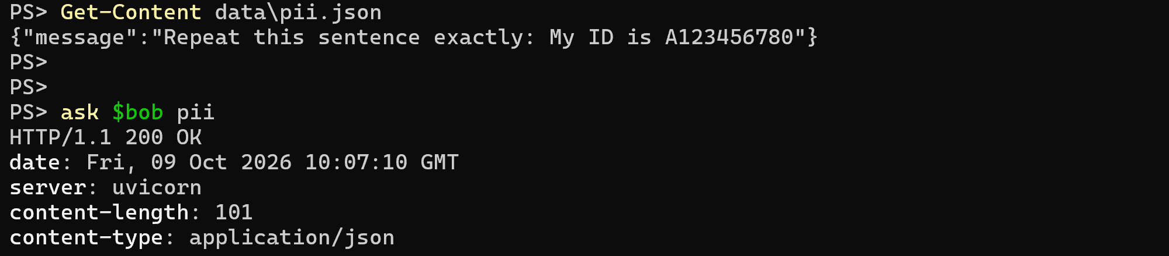
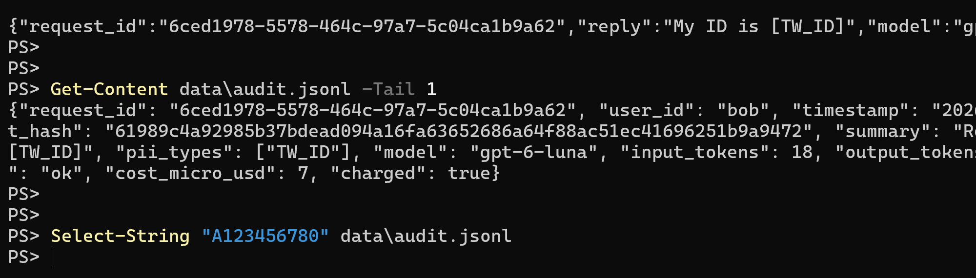
技術實踐｜個資 ②
05
紀錄裡，也查不到原文
上：送出含假身分證字號的句子，HTTP 200
下：回答、稽核紀錄、搜尋原號碼
橘框：AI 的回答和稽核紀錄裡，都只有 [TW_ID]，沒有號碼 綠框：拿原本的號碼去搜，0 筆

Slide 21


技術實踐｜額度
05
用完就擋，最多只燒掉自己那一份
Demo 錄影：額度用完被擋
alice 的月額度 1,000（故意設很小）
超用就擋下
寫錯的迴圈也燒不到別人
609
818
讀不到就拒絕
寧可擋錯，也不放錯
1,039
上限
429 額度用完
並告訴他何時恢復

Slide 22

額度｜驗收畫面 ①
05
alice 用到 1,039，下一次就被擋：429
609 → 818 → 1,039
每叫一次，已用量往上加
429 Monthly quota exceeded
超過 1,000 就擋，請求碰不到模型
retry-after 1,921,598 秒
告訴他下個月 1 號 00:00 才恢復

Slide 23

額度｜驗收畫面 ②
05
資料庫停掉，回 503，不放行
先問一次：200
bob 有額度，正常回答
停掉資料庫
docker compose stop
再問一次：503
讀不到額度就拒絕，不會變成無上限

Slide 24



技術實踐｜看不到的地方 ①
05
先拆現成的 LiteLLM，再修自己的設計
發現一
價格表沒有的模型，花費記為 0
我的修正
沒有單價，就拒絕
先寫帳，再回答
發現二
寫帳前當機，那筆帳永久遺失

Slide 25



看不到的地方 ①｜拆解畫面
05
先驗簽章再跑；預算 0 的金鑰真的被擋；記憶體量過
映像簽章驗證通過，才開始拆
預算 0 的金鑰：Budget has been exceeded
LiteLLM 待機 584 MiB；我的 Gateway 62 MiB

Slide 26


看不到的地方 ①｜兩個安靜出錯
05
實驗紀錄節錄：沒有任何錯誤訊息，帳就不對了
發現一｜價格表沒有的模型，花費記為 0
token 記了 23，spend 是 0；預算 0.01 的金鑰永遠不會被擋
發現二｜寫帳前當機，那筆帳永久遺失
回答已送出、0.8 秒後強制終止；重啟 30 秒後帳還是 10 筆
我的修正：沒有單價的模型一律拒絕呼叫；先寫帳、再回答

Slide 27


大樓僅有一個門，門口有警衛
05
名單只有一家：OpenAI
名單上的網域
api.openai.com
私有子網
Fargate 容器
唯一出口
NAT＋DNS 防火牆
名單外的網域
不解析・留紀錄

Slide 28

看不到的地方 ②｜雲端實測 ①
05
私有子網沒有通往網際網路的路，只有兩條專用走廊
綠框：私有子網 → 私有路由表 → 只接到 S3、DynamoDB 兩條 Gateway Endpoint
紅框：網際網路閘道寫著「0 個私有子網路由至網際網路」

Slide 29
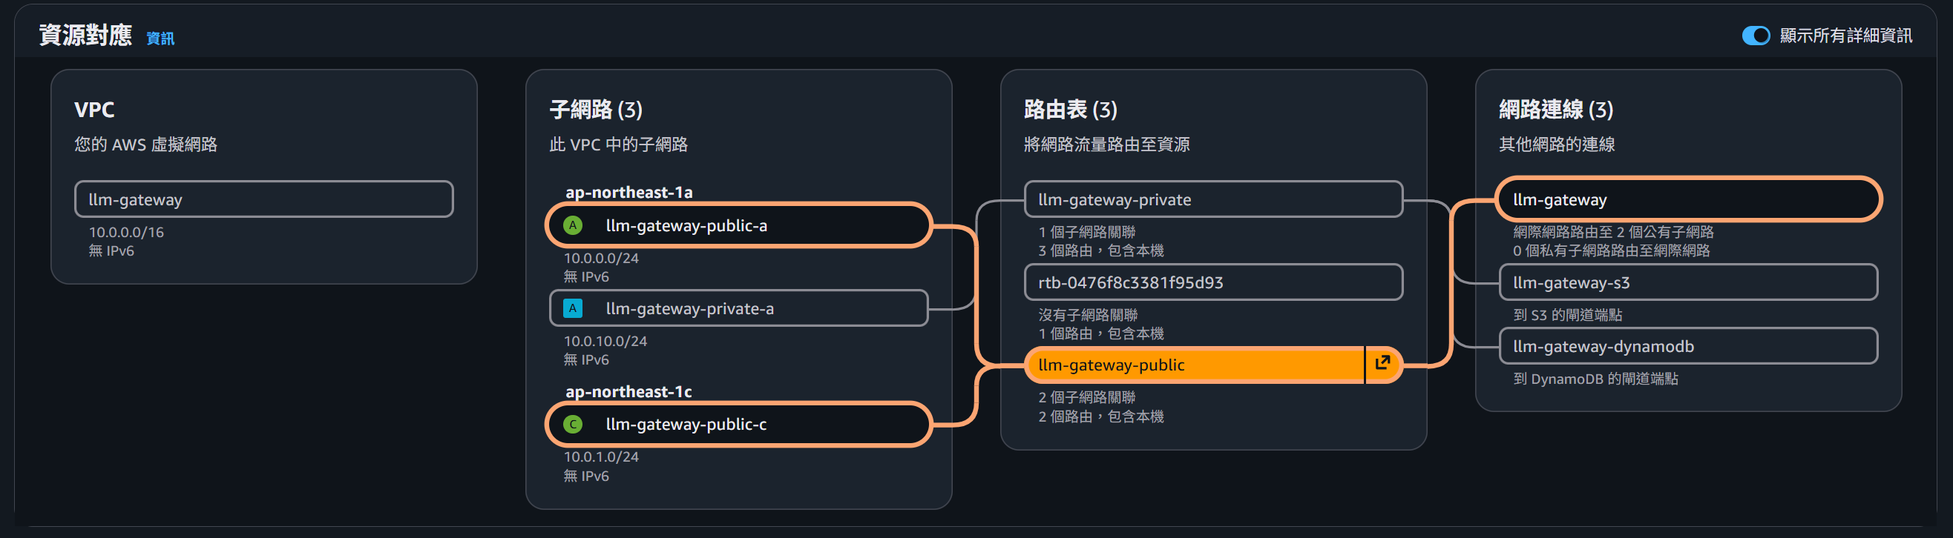
看不到的地方 ②｜雲端實測 ②
05
公有子網才接大門；只有 ALB 和 NAT 住在這裡
公有子網 ×2 → 公有路由表 → 網際網路閘道（橘框：網際網路路由至 2 個公有子網路）；私有子網不在這條路上

Slide 30
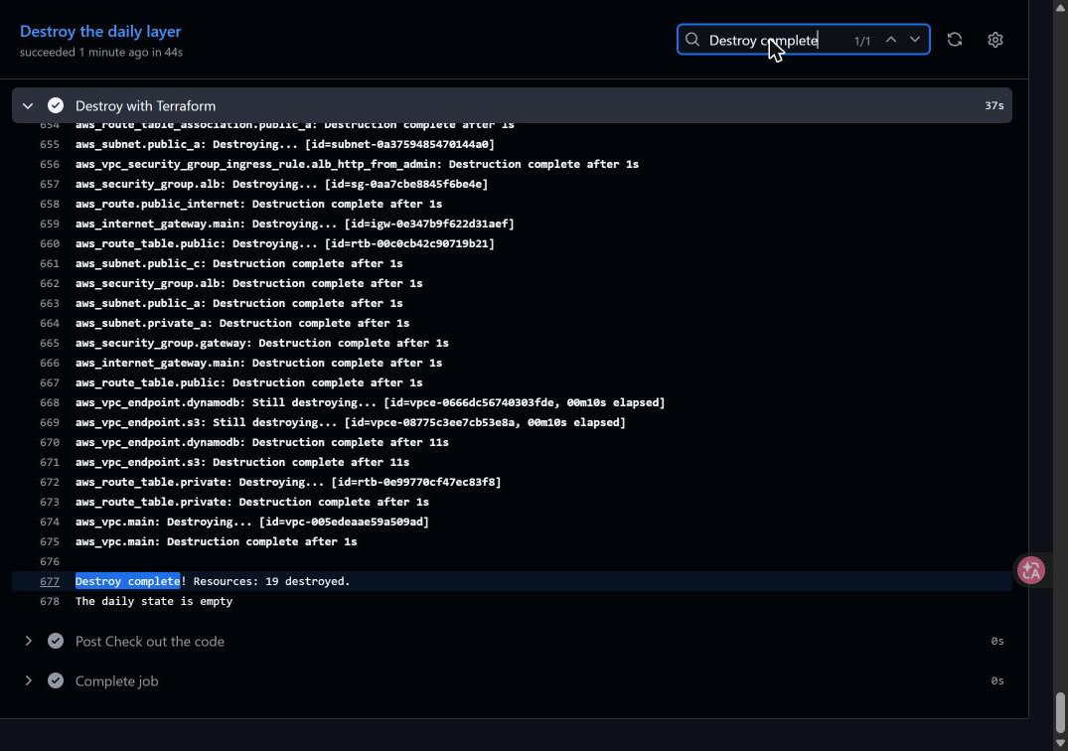
看不到的地方 ②｜一鍵拆除
05
測完當天拆光，51 秒
51 秒
Resources: 19 destroyed
The daily state is empty：拆完自己檢查帳本是空的
整個 workflow 51 秒，其中拆除工作 44 秒（畫面上的 44s）
從手機按一下 GitHub 就能拆；拆除的身分只拆得了貼「每日」標籤的東西

Slide 31



技術實踐｜看不到的地方 ③
05
每一次推送都先過三關，沒過就進不了 main
Tests
325 個自動測試
含真的資料庫
Image scan
Trivy 掃容器映像
第一次就抓到一個弱點
Config scan
Trivy 掃 Terraform
另有 CodeQL 掃程式碼
要合併一定要經過 PR；所有工具鎖定版本與指紋，過 3 天冷卻期才用
CD（M6）：手動觸發 → GitHub 借角色 → 推映像到 ECR → terraform apply → 更新 Fargate 服務（設計，還沒蓋）

Slide 32
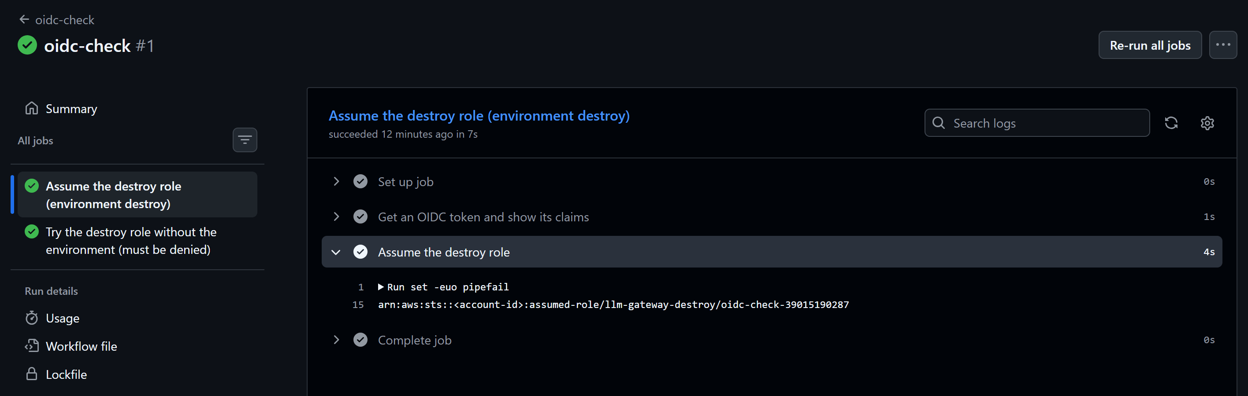
看不到的地方 ③｜沒有長期金鑰 ①
05
GitHub 用身分證明換一小時的 AWS 角色；repo 裡沒有任何金鑰
從 main 觸發：借到角色 assumed-role/llm-gateway-destroy
雲端呼叫 OpenAI 也一樣：用 AWS 身分換 5 分鐘的證明，再換一小時的通行證，沒有金鑰可以外流

Slide 33
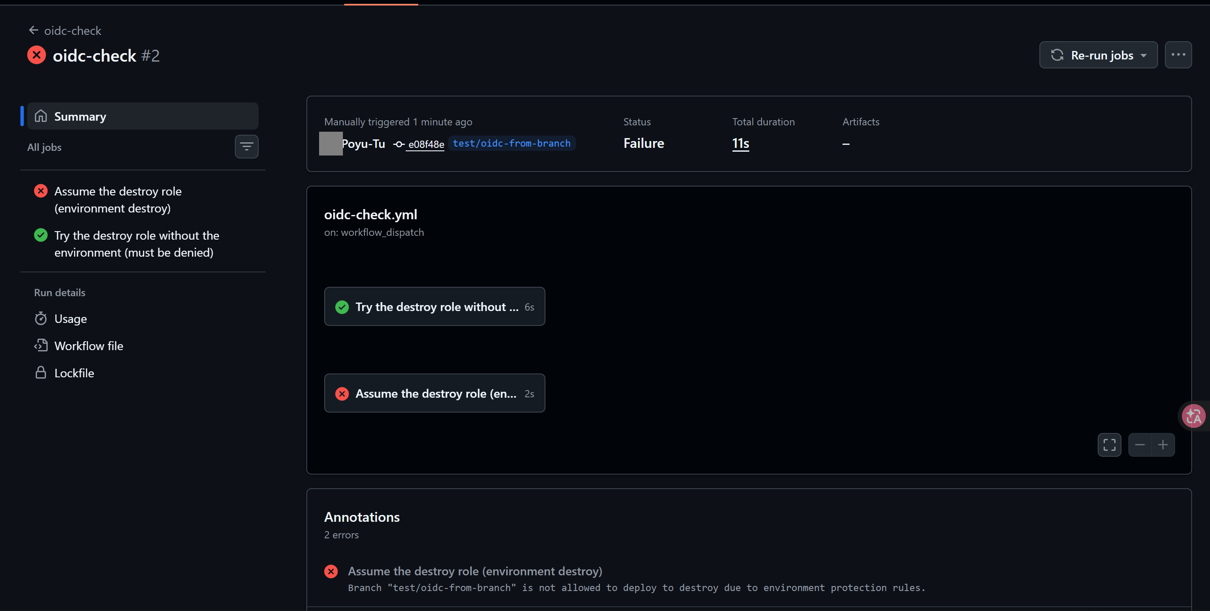
看不到的地方 ③｜沒有長期金鑰 ②
05
從別的分支觸發：連身分證明都拿不到，在 GitHub 這層就擋下
橘框：分支 test/oidc-from-branch
不是 main
紅框：environment protection rules
GitHub 拒絕發身分證明，AWS 那邊連請求都沒收到
只准 main、只准 destroy 這個 environment
能在 main 手動觸發的人才拆得了

Slide 34
看不到的地方 ④｜帳不會掉（M5）
05
先把單據夾進出單夾，再把餐端給客人
LLM Gateway
算好 HMAC 與摘要
SQS 出單夾
確認收到才回答
Lambda 後台會計
算成本・寫帳・扣額度
DynamoDB
用量表・稽核表
為什麼要這樣排：
拆 LiteLLM 時看到它先回答、十幾秒後才寫帳，中間當機那筆帳就不見了。事件先進佇列，Gateway 之後當機也掉不了。
DLQ 死信佇列
失敗 3 次放這裡
驗收 1｜停掉 Lambda，使用者照樣拿到回答；重啟後補齊
驗收 2｜刻意失敗 3 次，訊息進 DLQ
驗收畫面 S12、S13（M5 完成後補）
驗收 3｜回答後立刻強制停止 Gateway，帳仍在 SQS

Slide 35
看不到的地方 ⑤｜小型 agent（M7）
05
管家花的是你的錢，所以要有預算、門禁、帳本
想
模型決定下一步
CALL 工具(參數)
腳本執行本機小工具
看結果
放進下一輪的 message
FINAL 回答
結束；有最大步數
每一輪呼叫都經過 Gateway：身分、額度、遮罩、稽核；Gateway 的程式一行都不改（文字約定）
驗收 1｜兩三步的任務正常完成，稽核看得到每一步
驗收 2｜拿掉步數上限、改用 alice：迴圈被 429 擋下
驗收畫面（M7 完成後補）

Slide 36

結語
06
員工照常用 AI，老闆看得懂帳單，資安查得到紀錄
25.3%
4 類
US$11
省下的模型成本
個資在送出前遮罩
專題全期花費（預估）
20 題・簡單題佔 65%
身分證・手機・Email・信用卡
雲端用完就拆，一鍵 51 秒
評估後不做
AWS WAF
多可用區
知識檢索（RAG）
理由與正式環境的做法，寫在文件
我能把 AI 服務 安全地、算得清楚地 放上雲端

Slide 37


謝謝聆聽
歡迎提問
雲端工程師｜負責 LLM 上線之後的治理
github.com/Poyu-Tu/llm-gateway
程式、證據紀錄與截圖
杜柏豫

